Slide 1
Le rocce: dal microscopio all’edilizia urbana
LAB2GO – Percorso “Rocce”
LICEO GINNASIO DANTE ALIGHIERI – ROMA
Classi IV A, IV D, IV F, VF
Prof.ssa Nicoletta Ferraiolo
UNIVERSITÀ “LA SAPIENZA”
PCTO Lab2Go – Scienze della Terra
Prof.ssa Sara Ronca

Slide 2
Indice
Seminari introduttivi
Analisi macroscopica dei campioni
Preparazione dei campioni in sezioni sottili
Esperienza con il microscopio polarizzatore
Lo spato d’Islanda e la birifrangenza

Slide 3
Seminari introduttivi
La composizione mineralogica delle rocce;
I processi di formazione geologica e la classificazione delle principali famiglie litologiche;
Le proprietà fisiche e chimiche dei minerali: densità, durezza, lucentezza, colore, sfaldatura e birifrangenza.

Slide 4
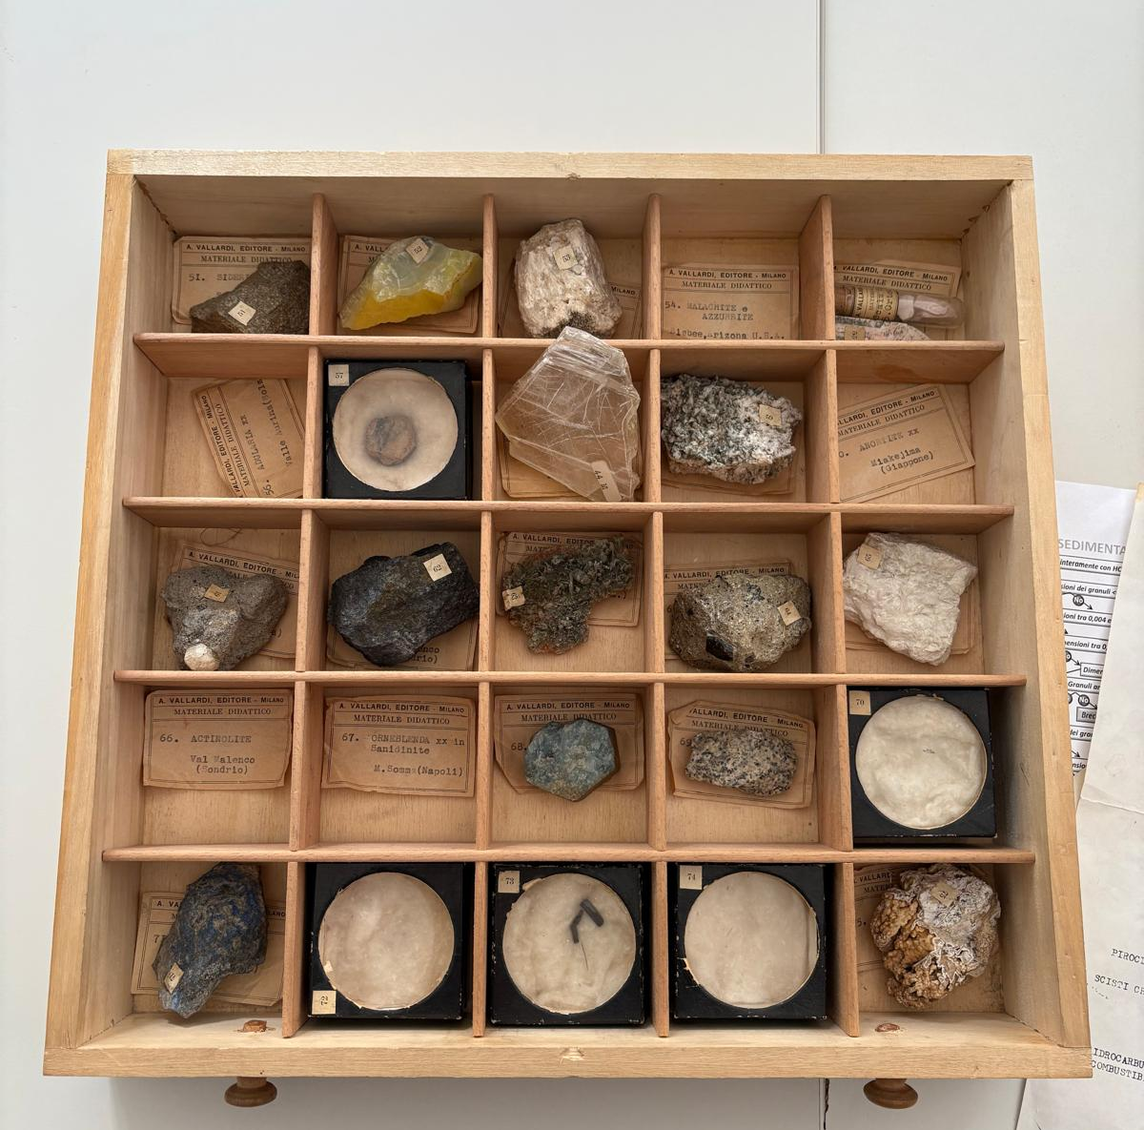
Analisi macroscopica dei campioni

Slide 5
Sezioni sottili
Uso di seghe diamantate per ottenere sezioni sottili;
Lappatura su disco in ghisa;
Incollaggio su vetrini con colle o resine speciali;
Riduzione a spessori di 30-35 micron, adatti all’osservazione al microscopio polarizzatore.

Slide 6
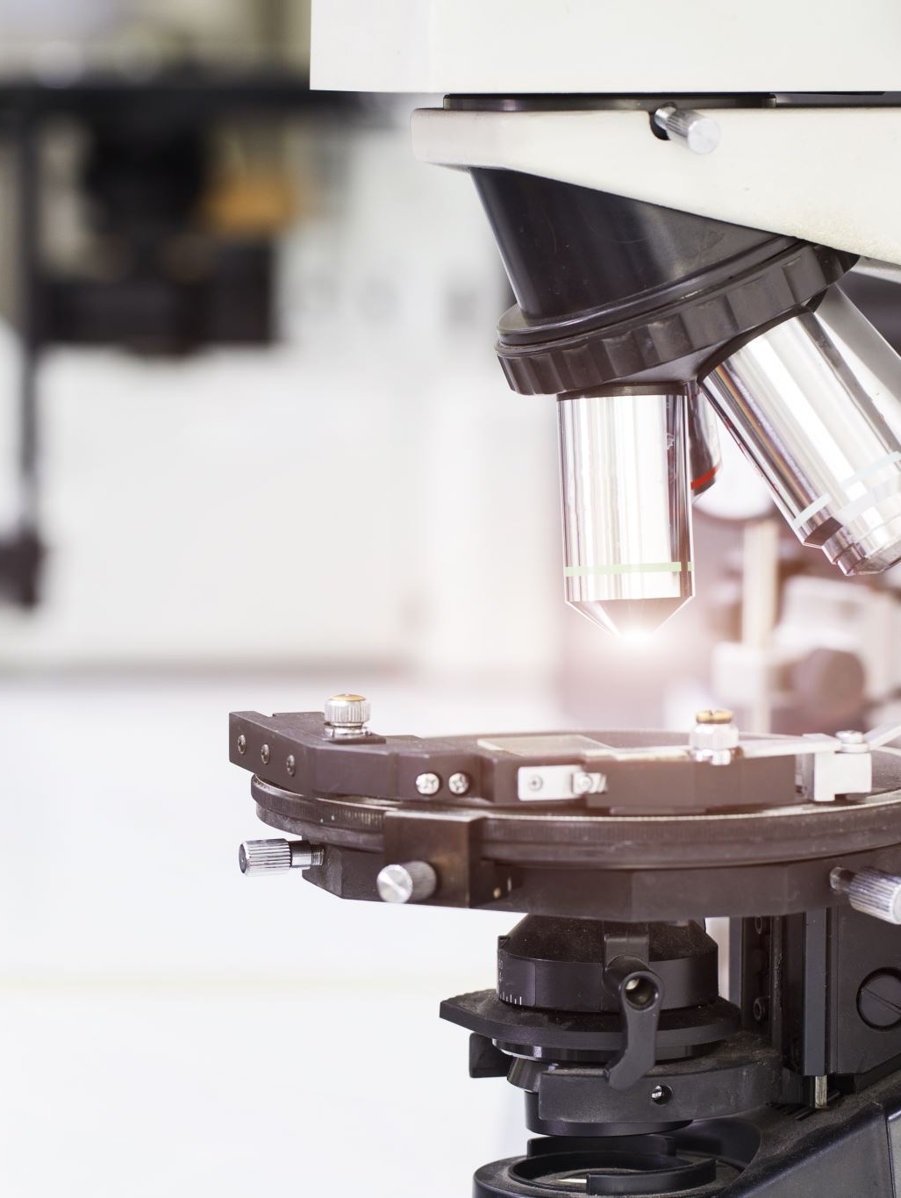
Il microscopio polarizzatore
Il microscopio polarizzatore utilizza luce polarizzata, cioè filtrata in una sola direzione. I componenti principali sono:
polarizzatore, che produce la luce polarizzata;
analizzatore, che incrocia la luce emergente;
piastra rotante, per ruotare il campione e osservare variazioni ottiche;
compensatore, lamina ottica per valutare la birifrangenza.

Slide 7
Esperienza con il microscopio polarizzatore
La fase culminante del progetto ha riguardato l’utilizzo del microscopio ottico a luce trasmessa polarizzata, grazie al quale è stato possibile:
riconoscere minerali in sezione sottile;
analizzare colori di interferenza, estinzioni, forme cristalline e tessiture;
acquisire immagini digitali dei campioni analizzati.

Slide 8
Minerali anisotropi e isotropi
I minerali possono essere classificati in isotropi e anisotropi in base al loro comportamento ottico quando vengono attraversati dalla luce polarizzata.
Minerali isotropi: non influenzano la direzione della luce polarizzata; appaiono scuri o neri in qualsiasi orientamento al microscopio, poiché non generano birifrangenza.
Minerali anisotropi: alterano la luce, causando la sua suddivisione in due raggi con velocità diverse, il che genera colori di interferenza e produce birifrangenza.

Slide 9
Minerali anisotropi e isotropi
Si possono notare:
Colori di interferenza, che variano a seconda della birifrangenza e dello spessore;
Estinzione: la luce scompare a intervalli regolari ruotando il campione;
Clivaggi, inclusioni e zonature, che sono utili per l'identificazione dei minerali.

Slide 10
Lo spato d’Islanda e la birifrangenza
Lo spato d’Islanda, una varietà trasparente di calcite (CaCO₃), presenta un’altissima birifrangenza. Guardando attraverso questo cristallo, si osserva uno sdoppiamento dell’immagine dovuto alla doppia rifrazione: il raggio incidente si divide in un raggio ordinario e uno straordinario, che viaggiano in direzioni e con velocità differenti; il fenomeno dimostra concretamente la natura anisotropa di alcuni cristalli.

Slide 11
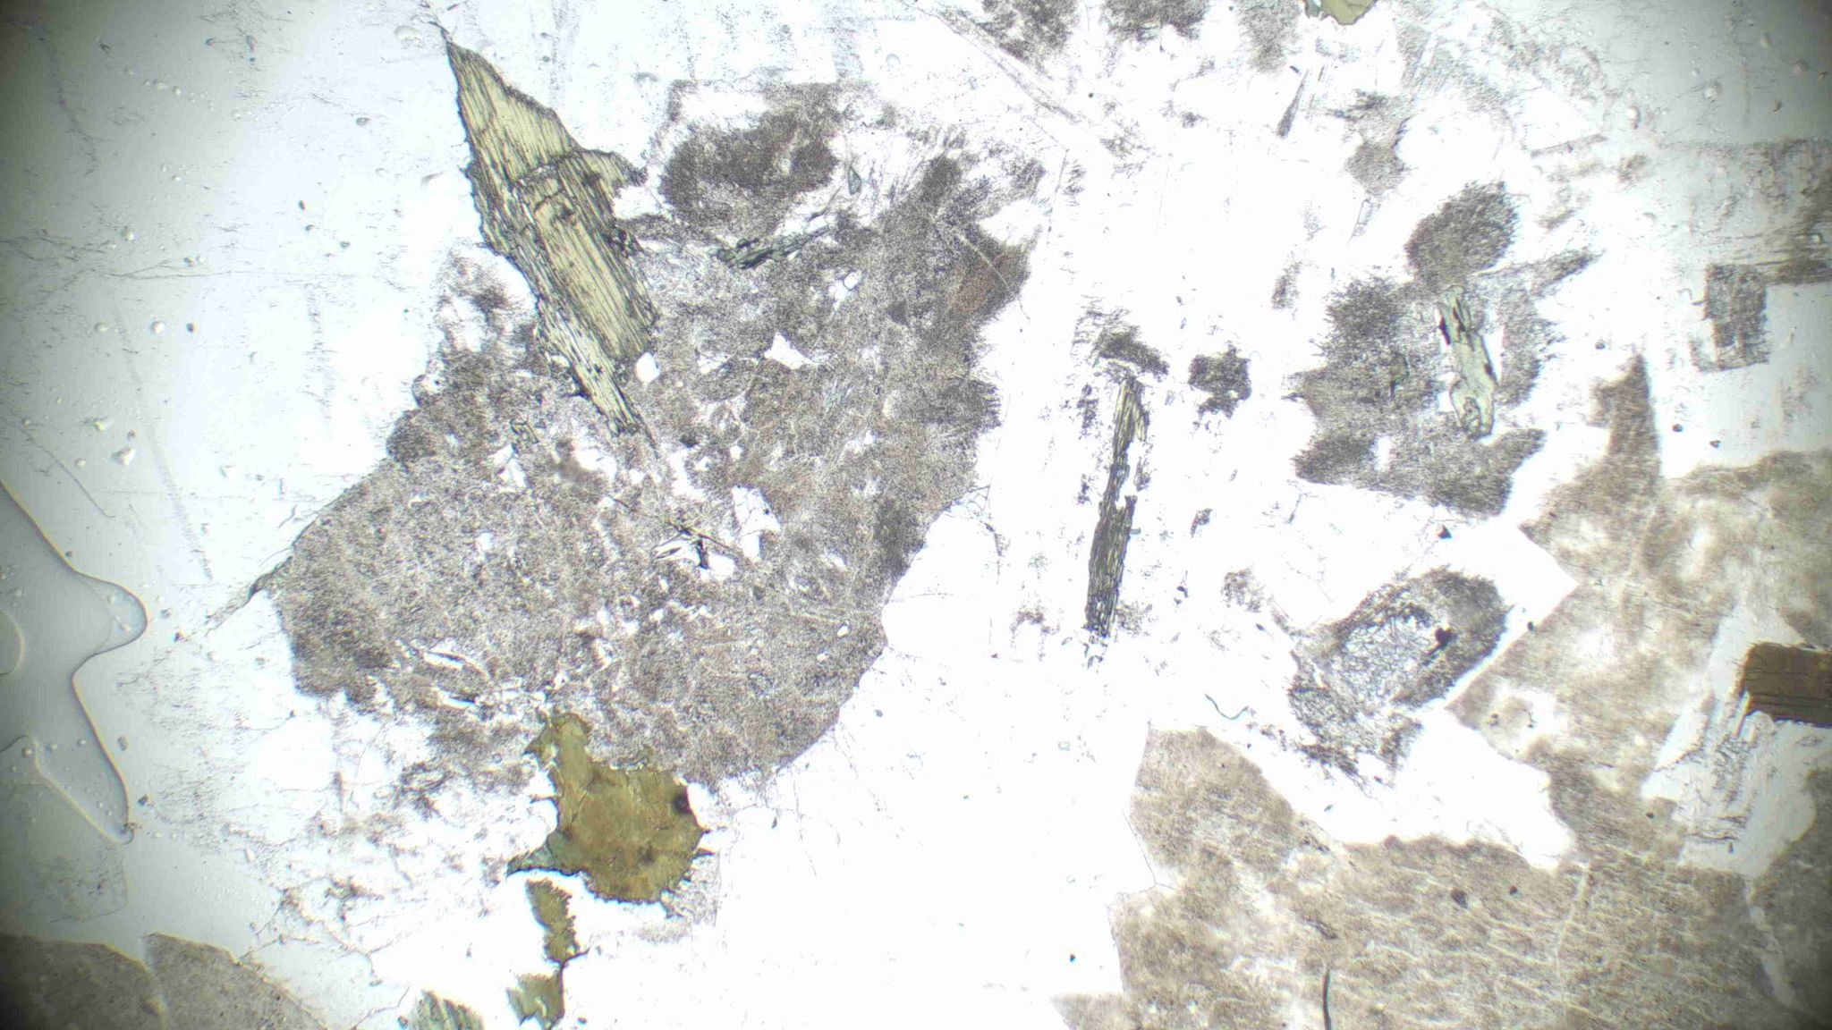
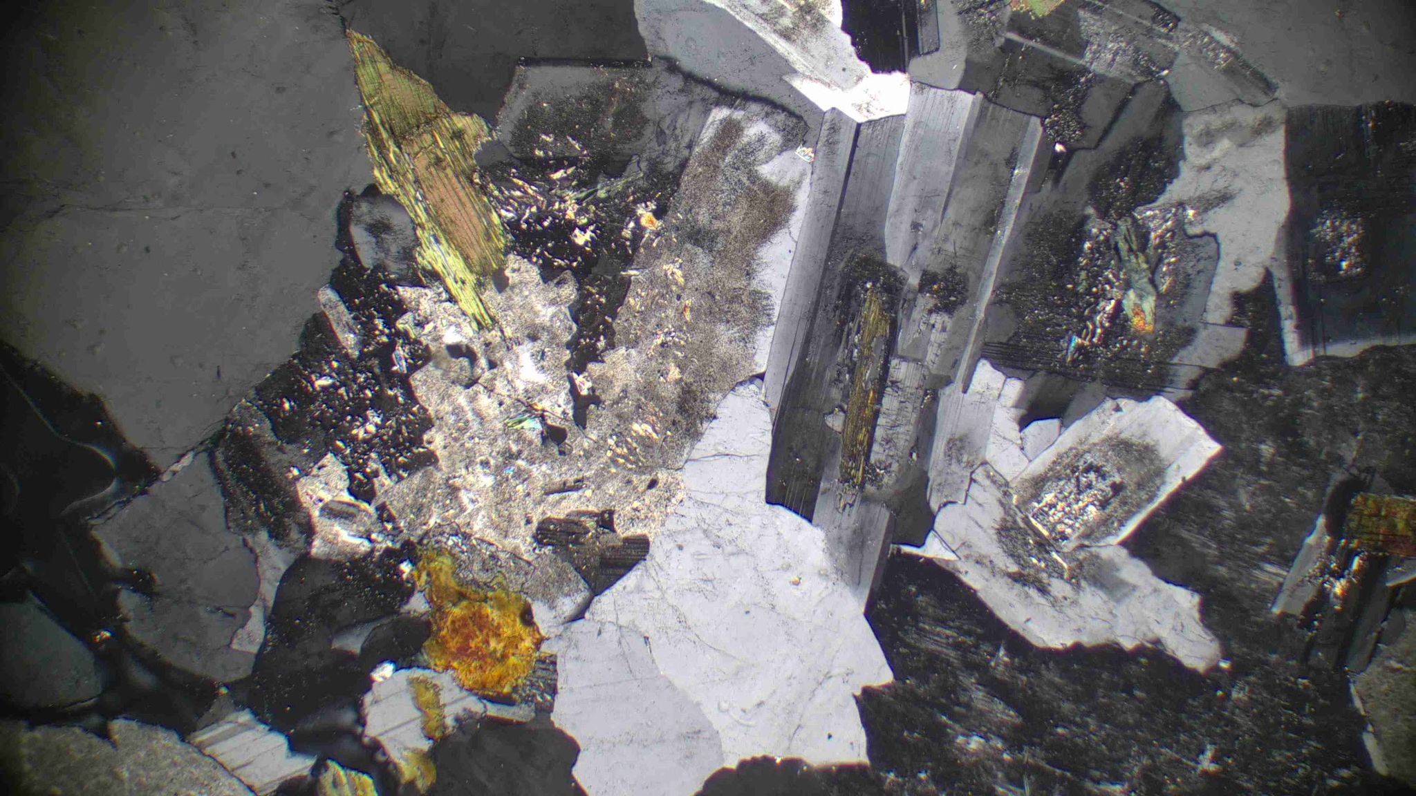
Granito rosa
Roccia olocristallina, inequigranulare, ipidiomorfa, composta da K-feldspato ortoclasio con minuti smistamenti micropertitici, plagioclasio oligoclasio, quarzo, biotite parzialmente, scarsa muscovite e opachi. Come fasi accessorie sono presenti zircone e apatite. Roccia plutonica. SIENOGRANITO

Slide 12
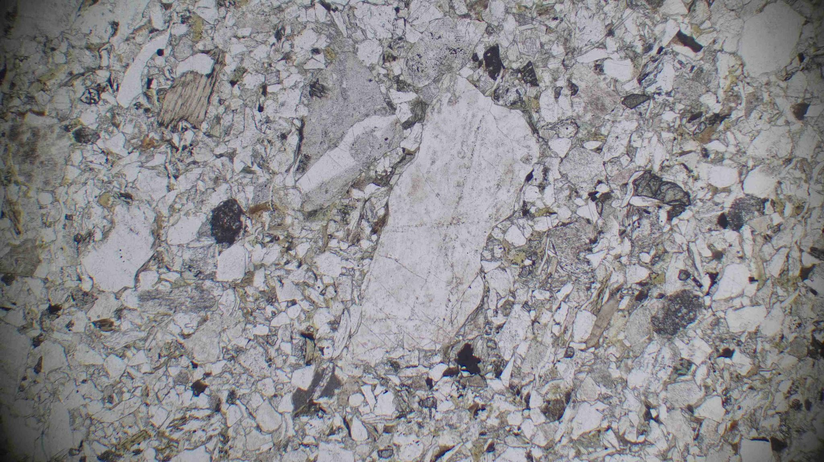
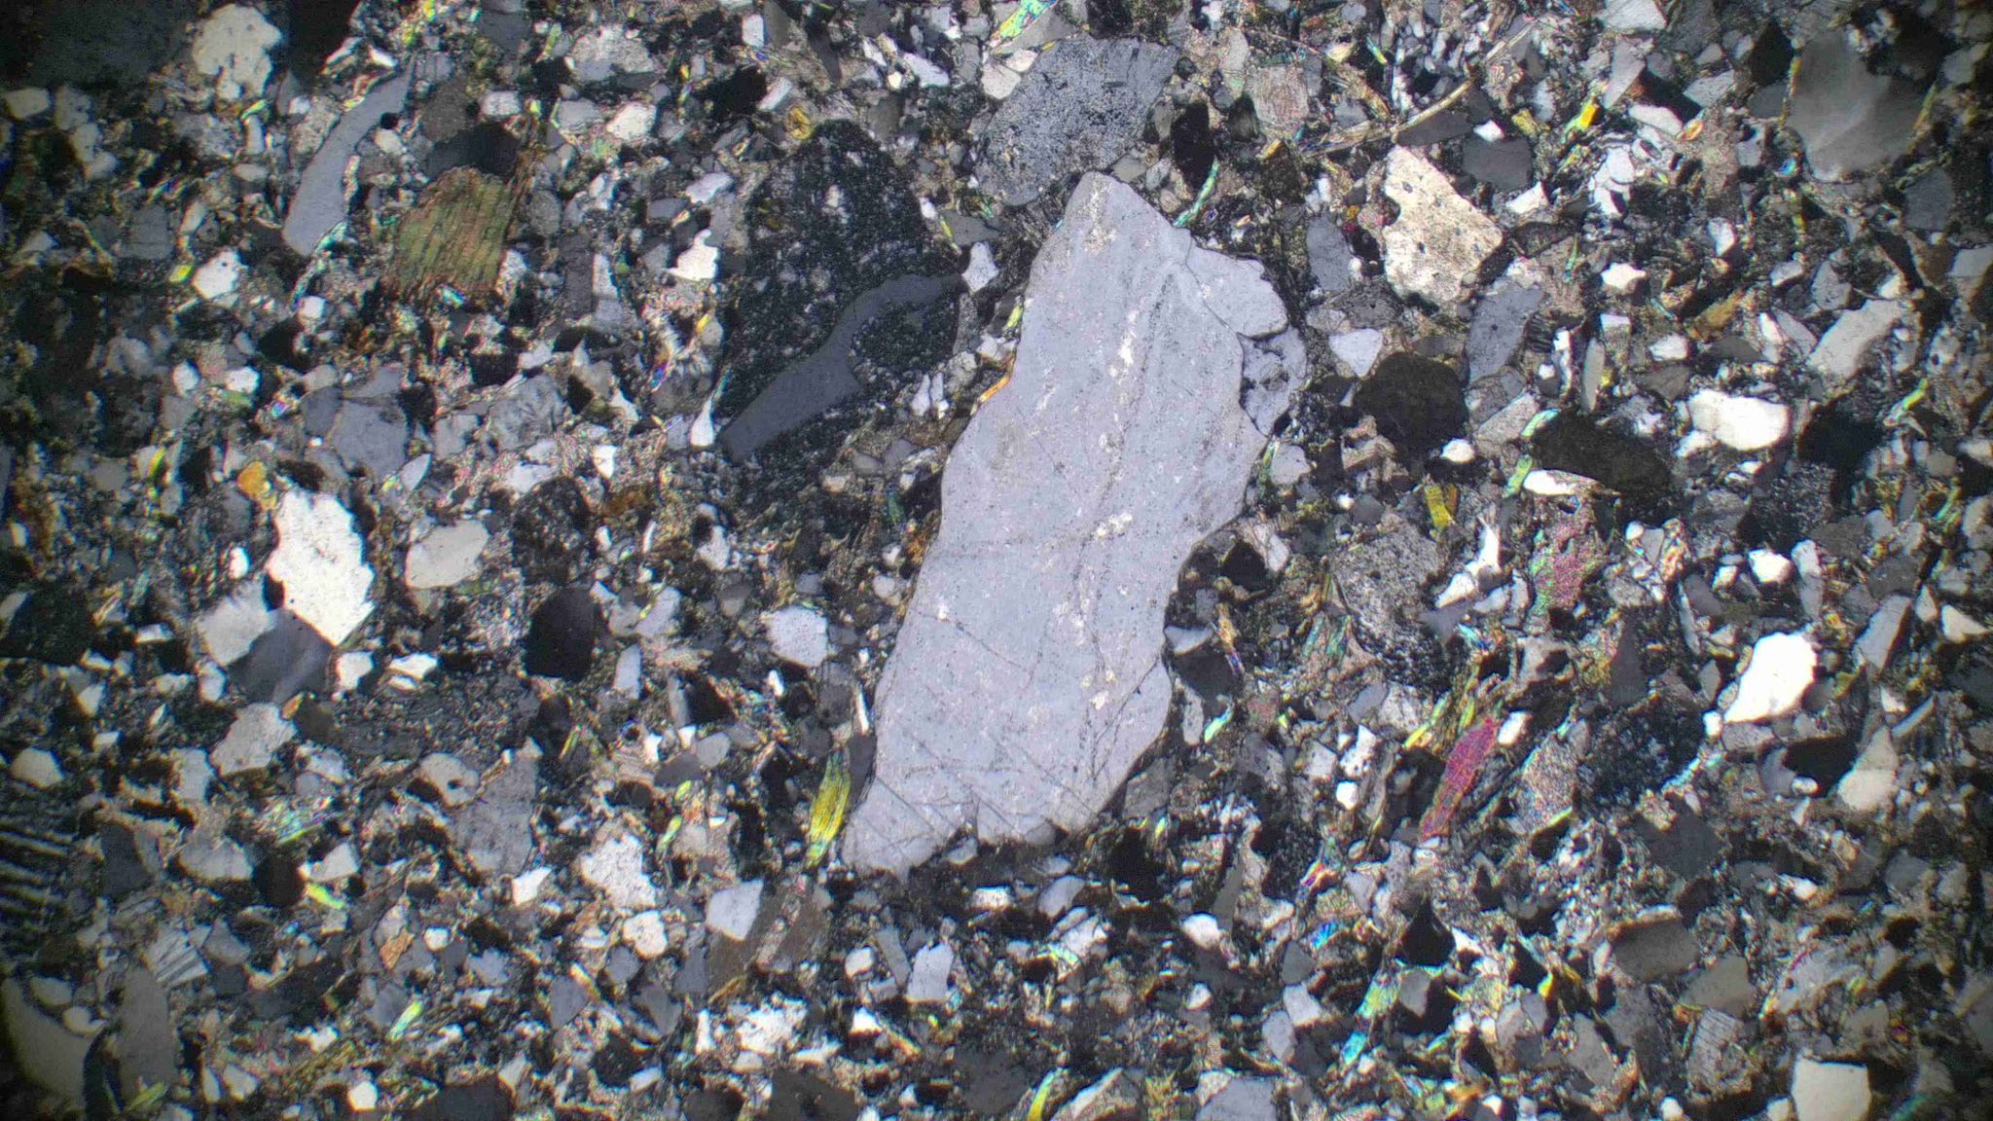
Campione 19
Roccia sedimentaria silicoclastica composta da granuli di taglia in prevalenza arenitica (diametro da 1/16 mm a 2 mm) e in minima quantità di taglia ruditica (non superiore ai 3 mm), scarsamente classati con grado di arrotondamento e sfericità da basso a medio. I clasti sono costituiti in prevalenza da frammenti litici di rocce metamorfiche, vulcaniche, più raramente plutoniche e sedimentarie carbonatiche, granuli monocristallini di quarzo, plagioclasio, feldspato alcalino, biotite, muscovite e calcite. La matrice è molto scarsa, il cemento è di natura carbonatica. ARENARIA LITICA

Slide 13
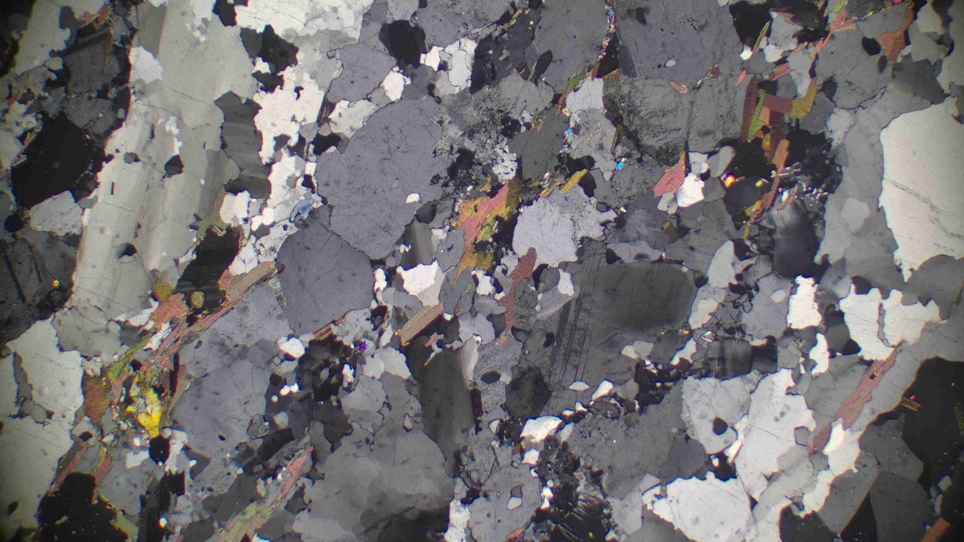
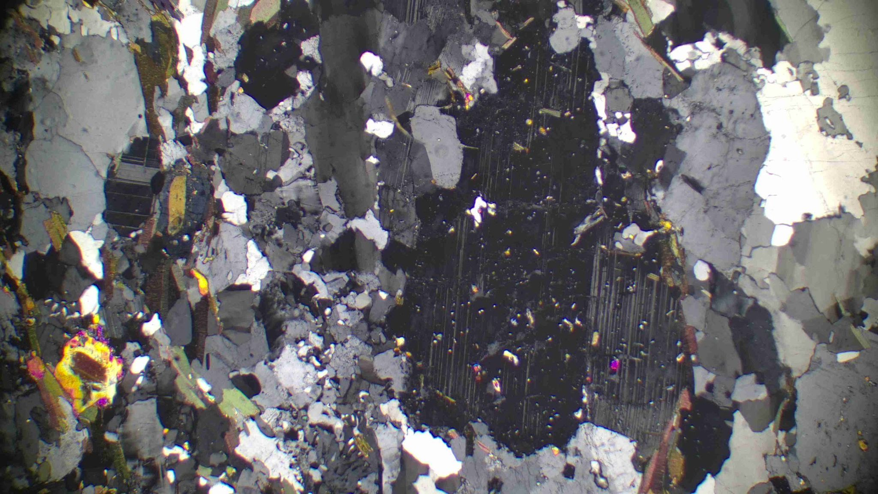
Campione 4
Roccia metamorfica eteroblastica, a microstruttura anisotropa orientata, composta da livelli granoblastici costituiti da prevalente quarzo, K-feldspato microclino, plagioclasio, alternati da più sottili e irregolari livelli lepidoblastici composti da prevalente biotite, epidoto e scarsa muscovite. Roccia metamorfica derivante da metamorfismo dinamotermico. ORTHOGNEISS

Slide 14
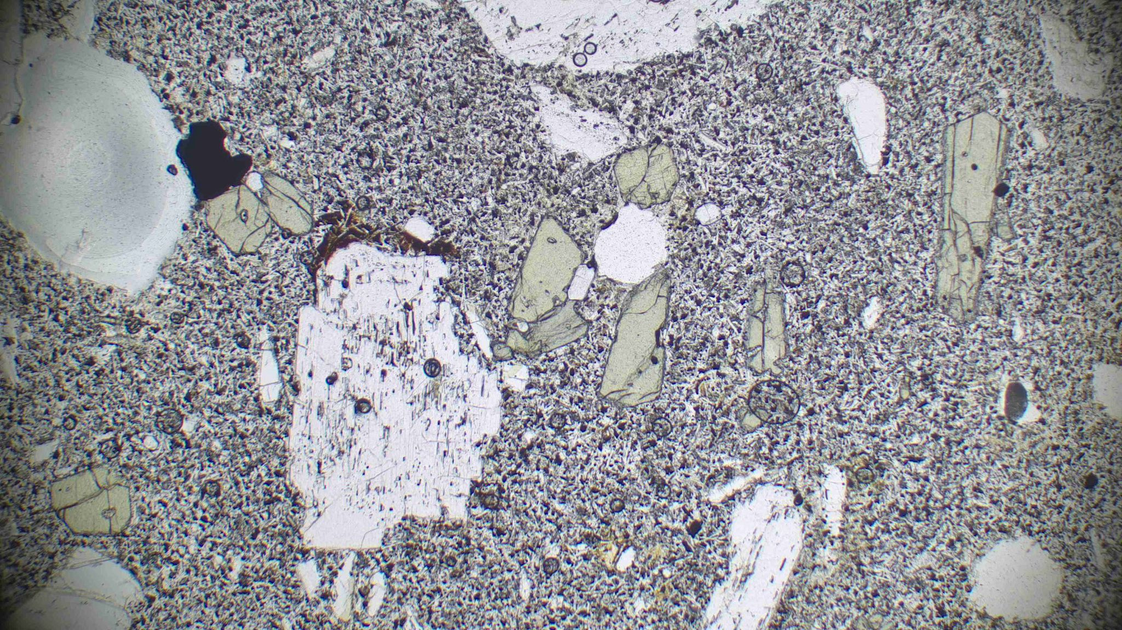
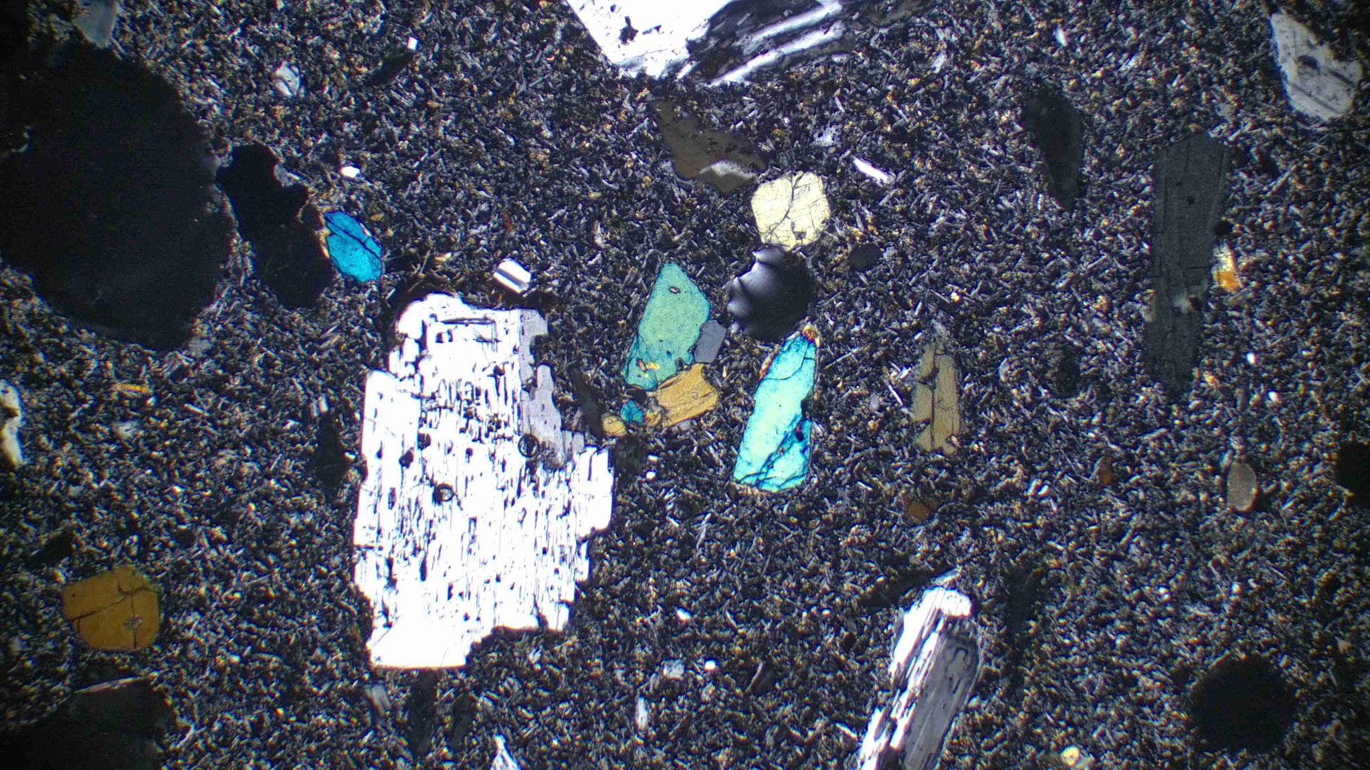
Campione 15
Roccia vulcanica debolmente vacuolare, a microstruttura porfirica con fenocristalli di clinopirosseno a composizione egirinaugitica, plagioclasio labradoritico, leucite, scarsa magnetite. Nella pasta di fondo, a grana fine, ipocristallina, si riconoscono plagioclasio, leucite, clinopirosseno, scarsa olivina, flogopite, magnetite, probabile anfibolo bruno e pochissimo vetro. Tuttavia, la grana fine dei minerali non consente la completa risoluzione della pasta di fondo. La roccia è di natura lavica. TEFRITE LEUCITICA

Slide 15
Competenze sviluppate e conclusioni
Attraverso questo progetto, abbiamo:
sviluppato la capacità di identificare minerali in sezione sottile;
impiegato strumenti di laboratorio universitario;
ottenuto immagini digitali e integrato competenze in chimica, fisica e geologia.

